Slide 1




CONFLICTO DE INTERESES

Slide 2

¿Qué es un Conflicto de Intereses?
En Colombia, el concepto conflicto de intereses se encuentra definido en el artículo 40 del Código Único Disciplinario y nos dice que el conflicto surge “cuando el interés general propio de la función pública entra en conflicto con el interés particular y directo del servidor público”.
https://www.funcionpublica.gov.co/web/identificacion-declaracion-conflicto-intereses/inicio

Slide 3

En múltiples pronunciamientos el Consejo de Estado se ha pronunciado sobre el conflicto de intereses.
A continuación, se señala una definición:
“El conflicto de intereses podría definirse como aquella conducta en que incurre un servidor público, contraria a la función pública, en la que, movido por un interés particular prevalente o ausente del interés general, sin declararse impedido, toma una decisión o realiza alguna gestión propia de sus funciones o cargo, en provecho suyo, de un familiar o un tercero y en perjuicio de la función pública. Por ello, la norma exige que, ante la pugna entre los intereses propios de la función y los particulares del funcionario, éste deba declararse impedido, pues es la manera honesta de reconocer la existencia de esa motivación y el deseo de cumplir con las funciones del cargo de manera transparente e imparcial."
Consejo de Estado. Radicación 11001-03-25-000-2005-00068-00 C.P. César Palomino Cortés.

Slide 4



Los conflictos de intereses ponen en riesgo la obligación de garantizar el interés general del servicio público y afectan la confianza ciudadana en la administración pública.
Por ello, es necesario que los servidores públicos y contratistas conozcan sobre las situaciones en las que sus intereses personales pueden influir en el cumplimiento de sus funciones y responsabilidades, en beneficio particular, afectando el interés público, con el fin de que puedan ser advertidos y gestionados en forma preventiva, evitando que se favorezcan intereses ajenos al bien común.
Es necesario promover una cultura de integridad en los servidores públicos que permitan prácticas preventivas para evitar que el interés particular interfiera en la realización del fin al que debe estar destinada la actividad del Estado y así no incurrir en actividades que atenten contra la transparencia y la moralidad administrativa y en ocasiones puedan constituirse en actos de corrupción o faltas disciplinarias.

Slide 5

Características de los conflictos de intereses
Las principales características de los conflictos de intereses son:
Implican una confrontación entre el deber público y los intereses privados del servidor.
Son inevitables y no se pueden prohibir debido a que los servidores públicos tienen familiares y amigos que podrían estar involucrados en alguna decisión laboral.
Pueden ser detectados y declarados voluntariamente antes de que existan y generen irregularidades o corrupción.
Por medio de su identificación y declaración se pretende preservar la independencia de criterio y el principio de equidad de la función pública.
Se pueden constituir en un riesgo de corrupción y si se materializa, se incurrirá en actuaciones fraudulentas o corruptas.
Afecta el normal funcionamiento de la administración pública.

Slide 6
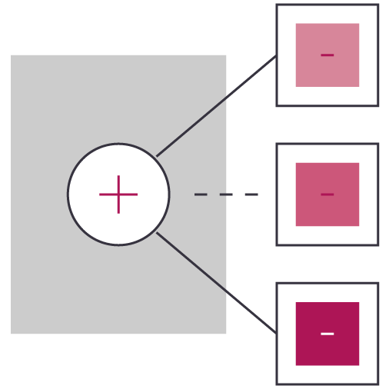
Tipos de conflicto de intereses
Con el fin de analizar si la situación que se enfrenta es un posible conflicto de intereses y gestionarlo adecuadamente, los conflictos pueden clasificarse de tres formas:
Real:
Cuando el servidor ya se encuentra en una situación en la que debe tomar una decisión en la que tiene un interés particular.
Potencial:
Cuando el servidor tiene un interés particular que podría influir en sus obligaciones como servidor público, sin estar en ese momento en la situación de riesgo de conflicto de intereses. La situación puede presentarse en el futuro.
Aparente:
Cuando el servidor público no tiene un interés privado, pero frente a la sociedad este podría ser considerado como un conflicto de intereses y afectaría su imagen profesional y la de la entidad.

Slide 7

¿Cuándo Ocurre?
El conflicto de intereses se presenta cuando se tiene un interés particular y directo en la regulación, gestión, control o decisión del asunto por parte de alguno de los siguientes sujetos:
SERVIDOR PÚBLICO
Cónyuge o compañero o compañera permanente del servidor público.
Parientes dentro del cuarto grado de consanguinidad o segundo de afinidad, civil o de crianza del servidor público.
Socios de hecho o de derecho del servidor público.

Slide 8
¿Cómo se Tipifican los Conflictos de Intereses?
La normativa colombiana identifica las situaciones de conflictos de intereses de los servidores de las Ramas Ejecutiva, Legislativa, Judicial y de los órganos de control.
Por ello, y teniendo en cuenta que una situación de conflicto de intereses no se constituye de entrada como una falta disciplinaria o un acto de corrupción y que, para evitar llegar a esto, los servidores deben declarar su impedimento para tomar la decisión para declarar el conflicto de intereses, se presenta en la siguiente tipificación de situaciones de conflictos de interés:

Slide 9
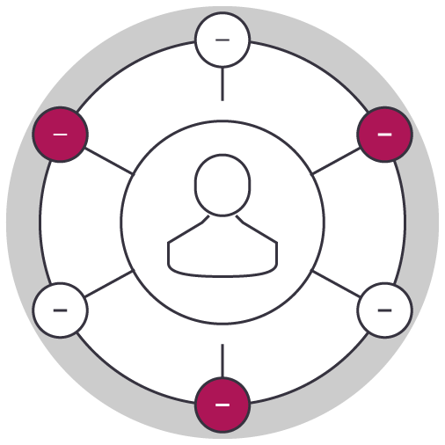
Tipos de Conflictos de Intereses?
Interés directo/ conocimiento previo/concepto o consejo fuera de la actuación
Curador o tutor del interesado
Relación con las partes
Amistad o enemistad
Organización, sociedad o asociación a la cual perteneció o continúa siendo miembro
Litigio o controversia/ decisión administrativa pendiente
Denuncia penal o disciplinaria
Acreedor/ deudor
Antiguo empleador
Lista de candidatos
Recomendación
Relación contractual o de negocios
Heredero o legatario
Dádivas
Participación directa/ asesoría de alguna de las partes interesadas
Participación en proceso arbitral respecto de cuyo laudo se esté surtiendo recurso de anulación
Parientes en una de las entidades públicas que concurran al respectivo proceso
Haber prestado servicios remunerados a gremios o personas de derecho privado

Slide 10

¿Qué debo hacer ante una situación de conflicto de intereses?
PASO 1
El servidor público o contratista deberá identificar si se encuentra o no, en una situación de conflicto de intereses.
Lo invitamos a consultar:
Caja de herramientas:
Banco de casos sobre conflicto de intereses
Banco de conceptos, matriz normativa
Banco de casos sobre conflicto de intereses.
El simulador de conflictos.
Tabla 4. Banco de casos sobre conflicto de intereses de la Guía de Conflicto de intereses.

Slide 11

¿Qué debo hacer ante una situación de conflicto de intereses?
PASO 2
Luego, deberá declarar el conflicto de intereses ante el superior jerárquico para lo cual puede utilizar el formato de declaración de conflictos de intereses.
Consulte la caja de herramientas
PASO 3
Sin importar si el conflicto de intereses identificado es real, potencial o aparente, el servidor deberá declararse impedido o informar que se encuentra en esa situación.

Slide 12

¿Qué debo hacer ante una situación de conflicto de intereses?
PASO 4
Para declarar el impedimento por estar en una situación de conflicto de intereses, el servidor enviará dentro de los tres (3) días siguientes a su conocimiento la situación un escrito a su jefe o superior inmediato a través del formato de declaración situacional. En caso de no tener jefe o superior inmediato, debe presentar la declaración ante el representante legal de la entidad.
PASO 5
Dentro de los diez (10) días siguientes a la fecha de recibido el escrito en mención, la autoridad competente deberá decidir si acepta o no el impedimento.
En caso de que se acepte que hay conflicto, deberá, además, determinar el servidor público se encargará de asumir, en remplazo, la regulación, gestión, control o decisión de la situación que generó el conflicto de intereses.

Slide 13
¿Conflicto de intereses es lo mismo que corrupción?
No, el conflicto de intereses es un riesgo de corrupción o disciplinario, pero si, el servidor público o contratista actúan movidos por su interés particular en provecho propio, y no se declaran impedidos, este se convierte en un hecho de corrupción.

Slide 14
¡GRACIAS!
Equipo de Bienestar
Mariana Benavides Arias
julia.benavides@scj.gov.co
Ext: 1114

